Slide 1
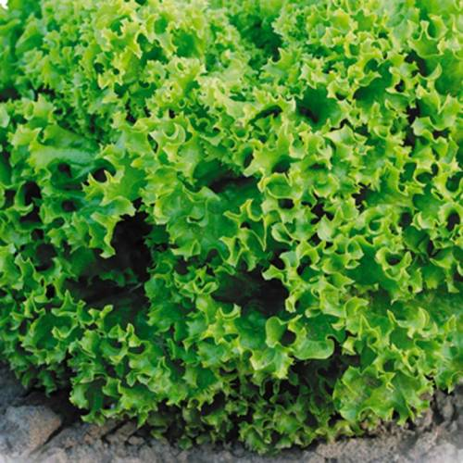
Учитель начальных классов Дегтерева Татьяна Борисовна

Slide 2
салат
Оксана готовить салат помогала,
Маслом Оксана салат полила.
В чаше хрустальной салат подавала.
В слове салат обе гласные– а.

Slide 3
Значение слова
Травянистое огородное растение семейства сложноцветных, листья которого идут в пищу в сыром виде.
Холодное блюдо из нарезанных кусочками овощей, зелени, иногда с добавлением яиц, мяса или рыбы и с какой-либо приправой.

Slide 4
Происхождение слова
От итальянского salato– солёный. Слово пришло в Россию в ХVII веке из Франции и первоначально означало солёная зелень.

Slide 5
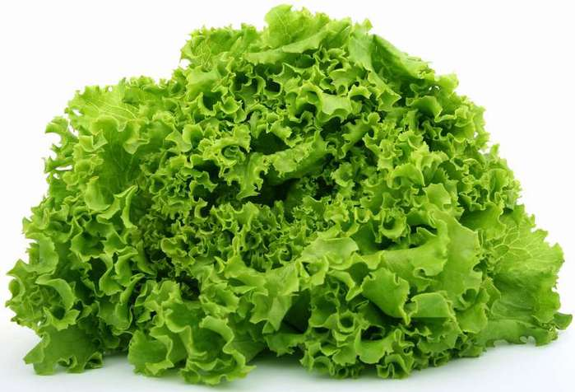

Slide 6
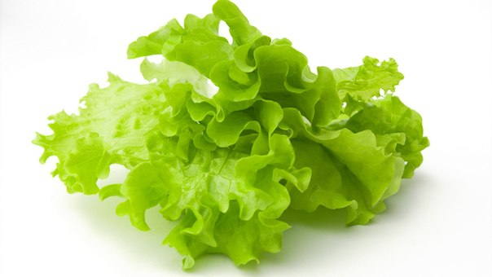
Однокоренные слова
салат
салатик
салатник
салатница
(столовая посуда
для салата)
салатный (соус)

Slide 7
Загадки
В меню все блюда на виду—
Выбирай себе еду.
А для меня загадка тут:
Что перед супом подают?

Slide 8
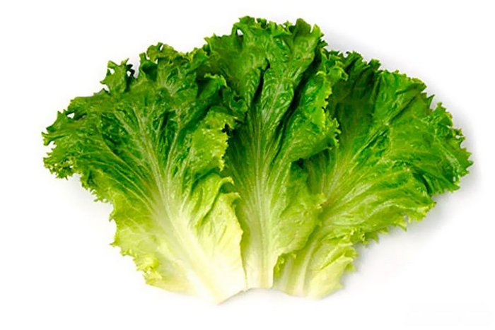
Прочти
Лев не любит шоколад.
Предпочёл бы он салат.
А его подружки
Обожают сушки. (И. Гитович, И. Адельгем)

Slide 9
Прочти
Питаться будем правильно, Питаться будем вкусно, И в огороде я салат, Посею густо-густо.
Пускай растёт на радость всем, Потягиваясь к солнцу, За ростом я буду глядеть Из нашего оконца.

Slide 10
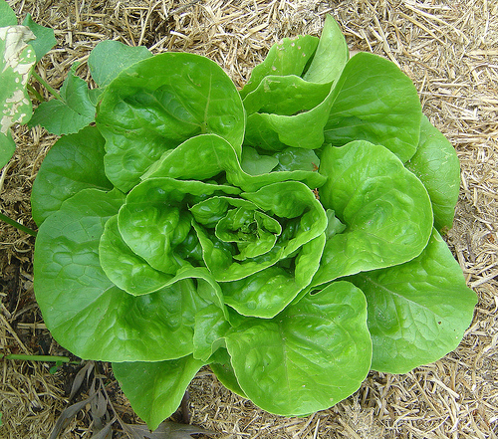

Slide 11
Запомни
Град хлестнул средь бела дня, Расстучался у плетня, Лягушонка сшиб с ушата Прямо на гряду салата! Под его бронёй Пострел Переждал весь тот обстрел. И опять по небосводу Солнце разлилось, И воду С листьев отряхнул салат, Словно с богатырских лат.

